Slide 1
零基础入门学习汇编语言
作者：小甲鱼
第八章 数据处理的两个基本问题

Slide 2
目录
8.1 bx、si、di、bp
8.2 机器指令处理的数据所在位置
8.3 汇编语言中数据位置的表达
8.4 寻址方式
8.5 指令要处理的数据有多长？
8.6 寻址方式的综合应用
8.7 div 指令
8.8 伪指令 dd
8.9 dup

Slide 3
引言
本章对前面的所有内容是具有总结性的。我们知道，计算机是进行数据处理、运算的机器，那么有两个基本的问题就包含在其中：
（1）处理的数据在什么地方？
（2）要处理的数据有多长？
这两个问题，在机器指令中必须给以明确或隐含的说明，否则计算机就无法工作。

Slide 4
引言（2）
本章中，我们就要针对8086CPU对这两个基本问题进行讨论。虽然讨论是在8086CPU的基础上进行的，但是这两个基本问题却是普遍的，对任何一个处理器都存在。
我们定义的描述性符号：reg和sreg

Slide 5
引言（3）
为了描述上的简洁，在以后的课程中，我们将使用两个描述性的符号 reg来表示一个寄存器，用sreg表示一个段寄存器。
  reg的集合包括：ax、bx、cx、dx、ah、al、bh、bl、ch、cl、dh、dl、sp、bp、si、di；
  sreg的集合包括：ds、ss、cs、es。

Slide 6
8.1 bx、si、di、bp
前三个寄存器我们己经用过了，现在我们进行一下总结。
  （1）在8086CPU 中，只有这4个寄存器（bx、bp、si、di）可以用在“[…]” 中来进行内存单元的寻址。
  以下我们来区分好正确和错误的用法。

Slide 7
Right OR Wrong
正确的指令
mov ax,[bx]
mov ax,[bx+si]
mov ax,[bx+di]
mov ax,[bp]
mov ax,[bp+si]
mov ax,[bp+di]
错误的指令
mov ax,[cx]
mov ax,[ax]
mov ax,[dx]
mov ax,[ds]

Slide 8
8.1 bx、si、di、bp
  （2）在“[…]” 中，这4个寄存器（bx、bp、si、di）可以单个出现，或只能以四种组合出现：
    bx和si、bx和di、bp和si、bp和di
    错误的用法
    mov ax,[bx+bp]
    mov ax,[si+di]

Slide 9
8.1 bx、si、di、bp
正确的用法：
mov ax,[bx]
mov ax,[si]
mov ax,[di]
mov ax,[bp]
mov ax,[bx+si]
mov ax,[bx+di]
mov ax,[bp+si]
mov ax,[bp+di]
mov ax,[bx+si+idata]
mov ax,[bx+di+idata]
mov ax,[bp+si+idata]
mov ax,[bp+di+idata]

Slide 10
8.1 bx、si、di、bp
  （3）只要在[…]中使用寄存器bp，而指令中没有显性的给出段地址，段地址就默认在ss中。比如：
  mov ax,[bp] 含义： (ax)=((ss)*16+(bp))
  mov ax,[bp+idata] 含义：(ax)=((ss)*16+(bp)+idata)
  mov ax,[bp+si] 含义：(ax)=((ss)*16+(bp)+(si))
  mov ax,[bp+si+idata] 含义：(ax)=((ss)*16+(bp)+(si)+idata)

Slide 11
8.2 机器指令处理的数据所在位置
绝大部分机器指令都是进行数据处理的指令，处理大致可分为三类：
读取、写入、运算
在机器指令这一层来讲，并不关心数据的值是多少，而关心指令执行前一刻，它将要处理的数据所在的位置。

Slide 12
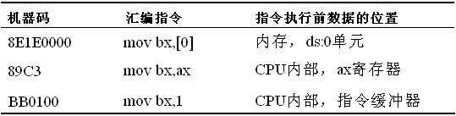
8.2 机器指令处理的数据所在位置
指令在执行前，所要处理的数据可以在三个地方：
CPU内部、内存、端口
（端口我们将在后面的课程中进行讨论）
举例：

Slide 13
8.3 汇编语言中数据位置的表达
在汇编语言中如何表达数据的位置？
汇编语言中用三个概念来表达数据的位置。
  1、立即数（idata）
  2、寄存器
  3、段地址（SA）和偏移地址（EA）

Slide 14
8.3 汇编语言中数据位置的表达
1、立即数（idata）
对于直接包含在机器指令中的数据（执行前在cPu 的指令缓冲器中），在汇编语言中称为：立即数（idata ) ，在汇编指令中直接给出。例如：
mov ax,1
对应机器码：B80100
执行结果：(ax) = 1

Slide 15
8.3 汇编语言中数据位置的表达
2、寄存器
指令要处理的数据在寄存器中，在汇编指令中给出相应的寄存器名。例如：
mov ax,bx
对应机器码：89D8
执行结果：(ax) = (bx)

Slide 16
8.3 汇编语言中数据位置的表达
3、段地址（SA）和偏移地址（EA）
指令要处理的数据在内存中，在汇编指令中可用[X]的格式给出EA，SA在某个段寄存器中。
  存放段地址的寄存器可以是默认的。
  存放段地址的寄存器也可以显性的给出。
  我们来看示例：

Slide 17
8.3 汇编语言中数据位置的表达
存放段地址的寄存器是默认的
  示例：
mov ax,[0]
mov ax,[bx]
mov ax,[bx+8]
mov ax,[bx+si]
mov ax,[bx+si+8]
段地址默认在ds中!

Slide 18
8.3 汇编语言中数据位置的表达
存放段地址的寄存器是默认的
  示例（续）：
mov ax,[bp]
mov ax,[bp+8]
mov ax,[bp+si]
mov ax,[bp+si+8]
段地址默认在ss中!

Slide 19
8.3 汇编语言中数据位置的表达
显性的给出存放段地址的寄存器
  示例
  mov ax,ds:[bp] 含义：(ax)=((ds)*16+(bp))
  mov ax,es:[bx] 含义：(ax)=((es)*16+(bx))
  mov ax,ss:[bx+si] 含义：(ax)=((ss)*16+(bx)+(si))
  mov ax,cs:[bx+si+8] 含义：(ax)=((cs)*16+(bx)+(si)+8)

Slide 20
8.4 寻址方式
当数据存放在内存中的时候，我们可以用多种方式来给定这个内存单元的偏移地址，这种定位内存单元的方法一般被称为寻址方式。
8086CPU有多种寻址方式，我们在前面的课程中都已经用到了，这里我们进行一下总结。

Slide 21
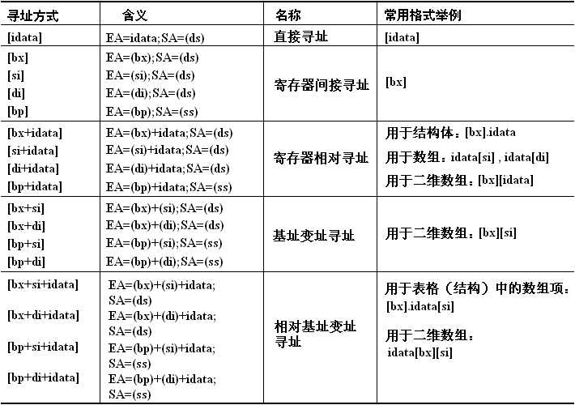
寻址方式小结

